Slide 1

TRƯỜNG TIỂU HỌC ĐẠI ĐỒNG
Lịch sử – Lớp 5
Sấm sét đêm giao thừa

Slide 2


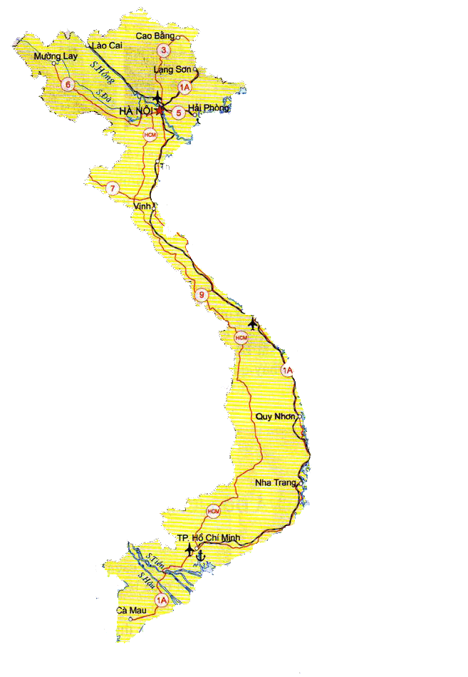
LỊCH SỬ - LỚP 5G
Sấm sét đêm giao thừa

Slide 3
Kiểm tra bài cũ:
Câu 1: Ta mở đường Trường Sơn nhằm mục đích gì?
- Ngày 19/5/1959 Trung ương Đảng quyết định mở đường Trường Sơn nhằm mục đích chi viện cho miền Nam kháng chiến.

Slide 4
Câu 2: Nêu ý nghĩa của đường Trường Sơn trong sự nghiệp chống Mĩ cứu nước và đổi mới đất nước hiện nay?

Slide 5
Ý nghĩa của đường Trường Sơn:
- Là tuyến đường chính chi viện cho chiến trường miền Nam giải phóng đất nước.
- Là con đường giao thông quan trọng nối hai miền Nam-Bắc, góp phần thúc đẩy kinh tế đất nước đi lên con đường CNH,HĐH.

Slide 6
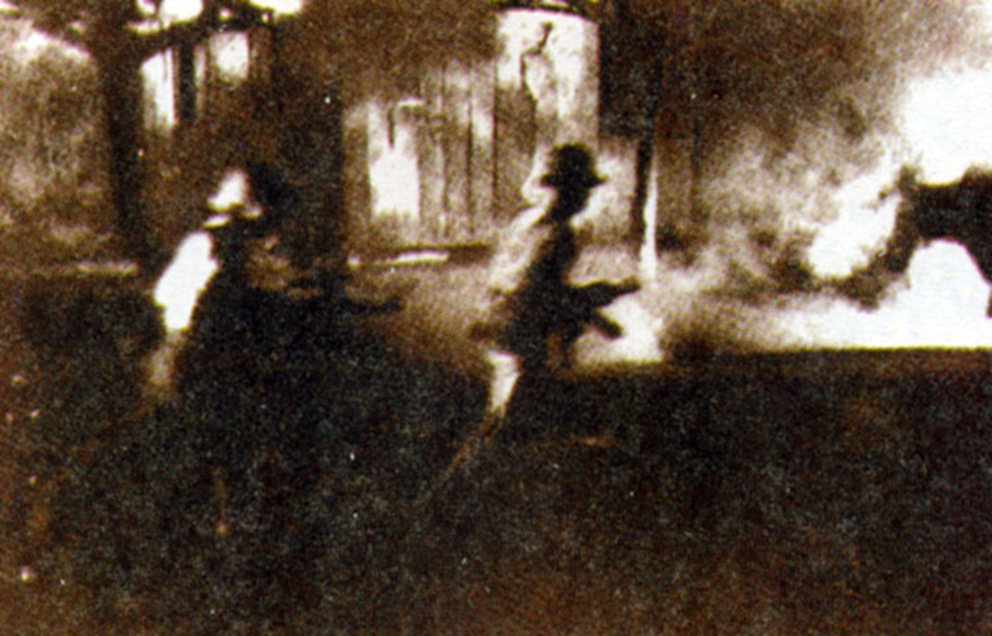

Slide 7

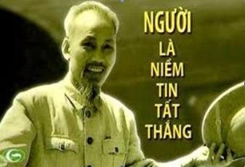
Mừng xuân 1968
Xuân này hơn hẳn mấy xuân qua
Thắng trận tin vui khắp nước nhà
Nam, Bắc thi đua đánh giặc Mĩ.
Tiến lên!
Toàn thắng ắt về ta!

Slide 8
Lịch sử
Sấm sét đêm giao thừa
1. Diễn biến cuộc Tổng tiến công và nổi dậy Tết Mậu Thân 1968
2/ Kết quả, ý nghĩa của cuộc Tổng tiến công và nổi dậy Tết Mậu Thân 1968.

Slide 9
1. Diễn biến cuộc Tổng tiến công và nổi dậy Tết Mậu Thân 1968
Đọc SGK từ: “Đêm 30 Tết Mậu Thân…..hoang mang lo sợ
Thảo luận nhóm 4

Slide 10
Tết Mậu Thân 1968 đã diễn ra sự kiện gì ở miền Nam nước ta?
Kể lại cuộc tiến công của quân giải phóng vào Sài Gòn. Trận nào là trận tiêu biểu trong đợt tiến công này?
Cùng với cuộc tấn công vào Sài Gòn. Quân giải phóng đã tiến công ở những nơi nào?
Tại sao nói: cuộc Tổng tiến công của quân và dân miền Nam vào Tết Mậu Thân 1968 mang tính bất ngờ và đồng loạt với quy mô lớn?

Slide 11
Tết Mậu Thân 1968
đã diễn ra sự kiện gì ở miền Nam nước ta?
CUỘC TỔNG TIẾN CÔNG
VÀ NỔI DẬY
CỦA QUÂN DÂN MIỀN NAM.

Slide 12
Bác Hồ cùng các ủy viên Bộ Chính trị họp bàn công tác
chuẩn bị cho chiến dịch tết Mậu Thân 1968 và kế hoạch tiến công.

Slide 13
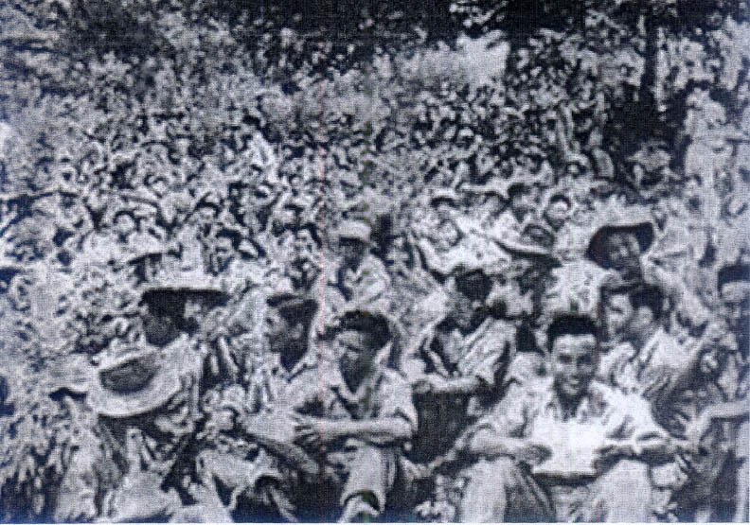
Công tác chuẩn bị của hậu phương và tiền tuyến
Hàng triệu thanh niên miền Bắc vào miền Nam chiến đấu

Slide 14
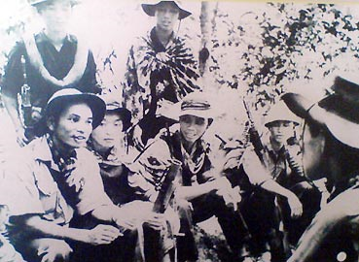
LỰC LƯỢNG VŨ TRANG QUÂN KHU SÀI GÒN-GIA ĐỊNH

Slide 15
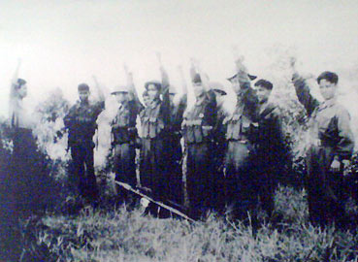
Bộ đội Tiểu đoàn 502 miền Đông Nam Bộ
Hứa quyết tâm hoàn thành nhiệm vụ..
Notes:
15
zzz

Slide 16
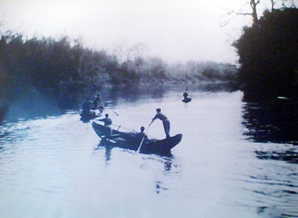
Đại đội 6 thuộc Đoàn 86 vận chuyển gạo trên sông Đồng Nai, chuẩn bị cho cuộc tổng Tiến công và nổi dậy xuân Mậu Thân 1968.
Notes:
16
zzz

Slide 17
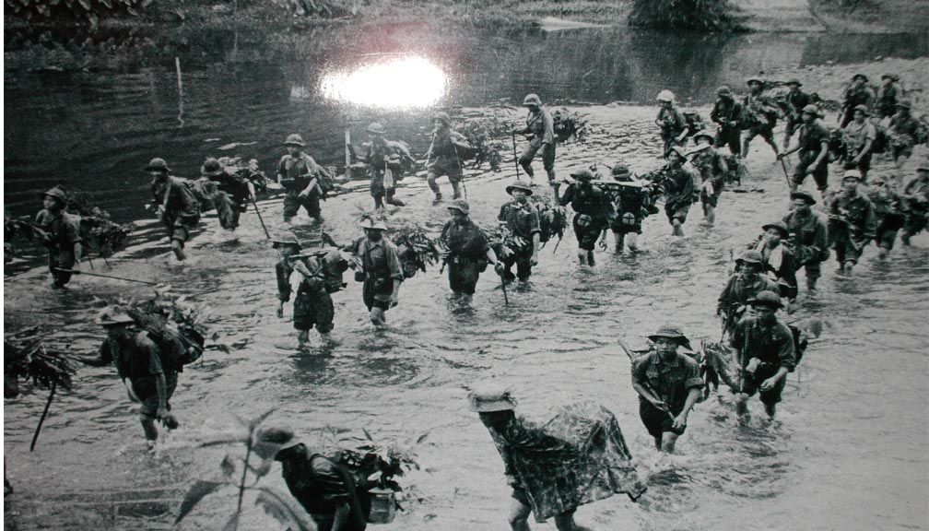
Bộ đội hành quân tham gia chiến đấu trong chiến dịch Mậu Thân

Slide 18
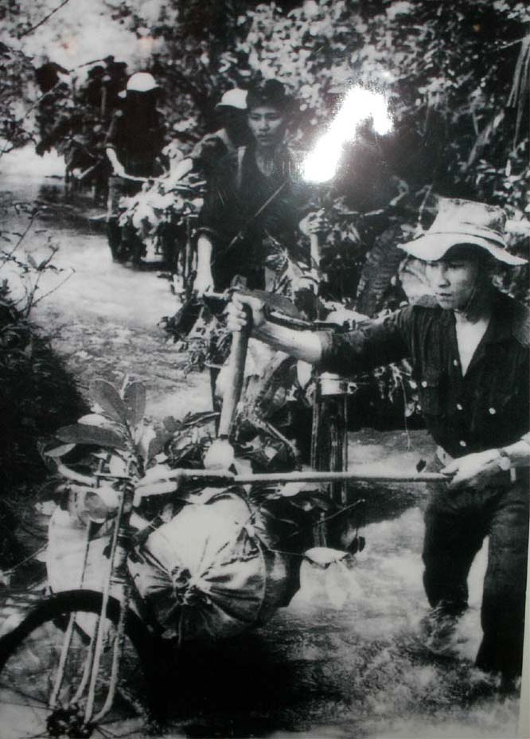
Vận chuyển lương thực vũ khí trên Đường Trường Sơn vào chiến trường

Slide 19
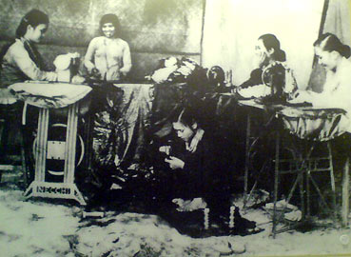
Một tổ may cờ ở Gia Định.

Slide 20
2. Kể lại cuộc tiến công của quân giải phóng vào Sài Gòn. Trận nào là trận tiêu biểu trong đợt tiến công này?

Slide 21
Sứ quán Mĩ
Bộ Tổng tham mưu quân đội Sài Gòn
Sân bay
Tân Sơn Nhất
Sài Gòn
Bộ tư lệnh Hải quân
Tổng nha Cảnh sát
Đài phát thanh

Slide 22
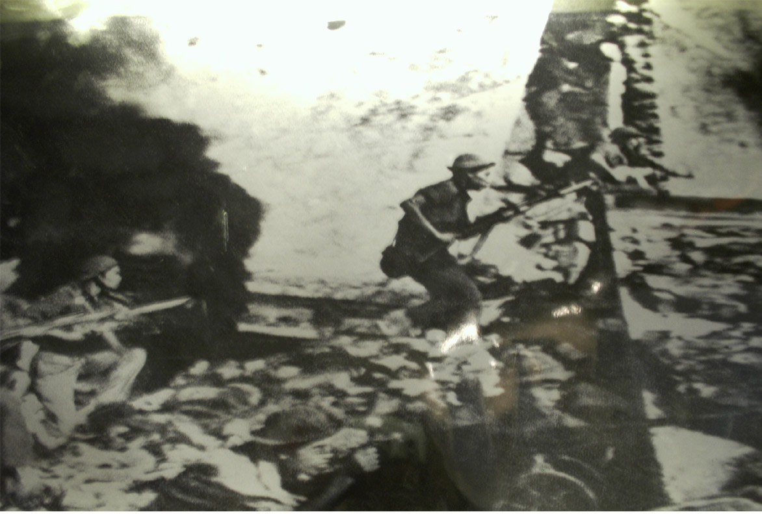
Đánh chiếm Bộ Tổng tham mưu Ngụy

Slide 23
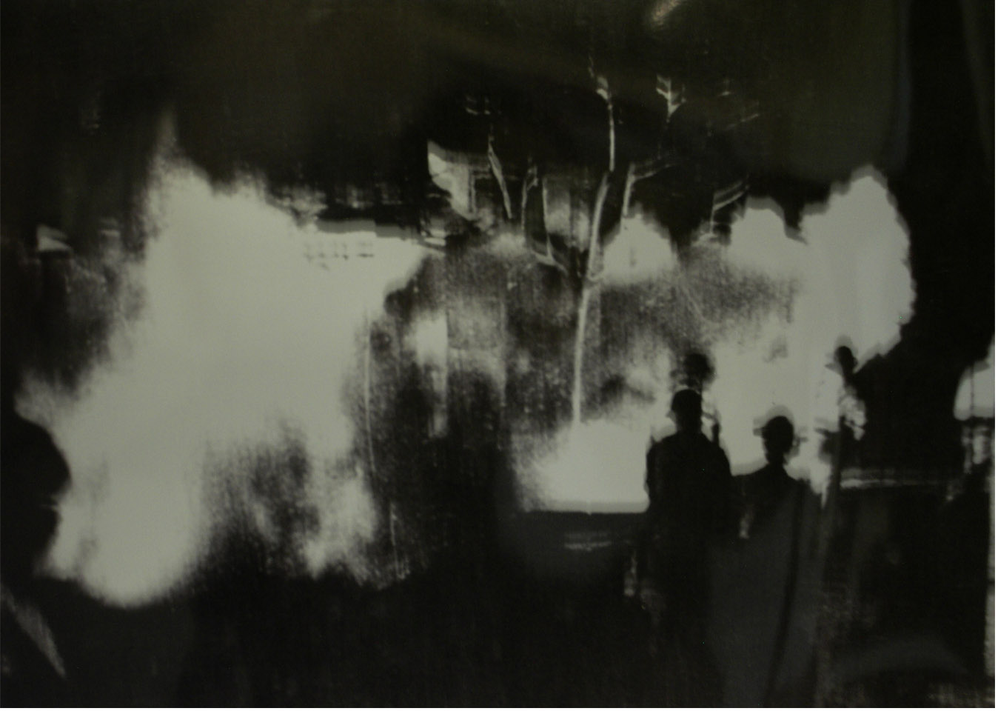
Đánh chiếm Đài phát thanh

Slide 24

Đánh chiếm Sân bay Tân Sơn Nhất

Slide 25


Quân giải phóng tiến công vào Sứ quán Mĩ ở Sài Gòn Tết Mậu Thân 1968

Slide 26
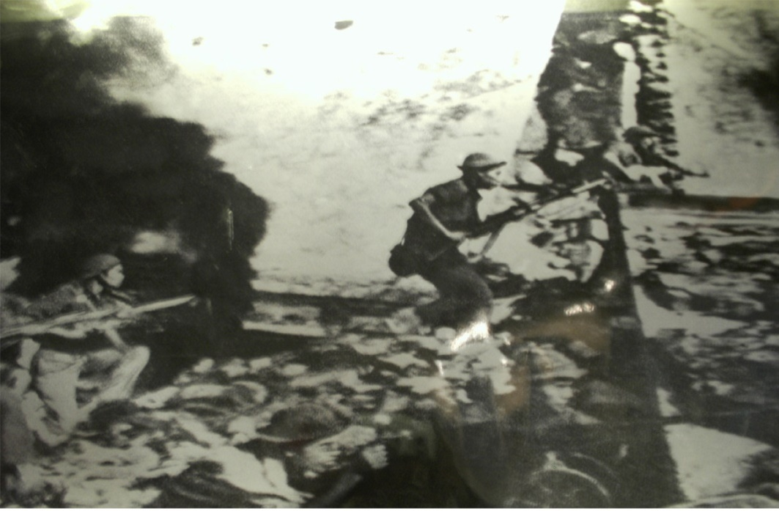
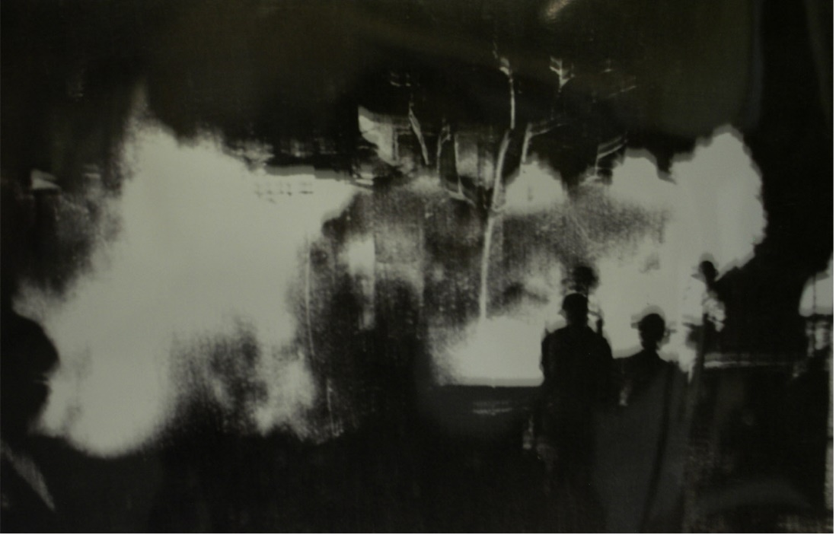
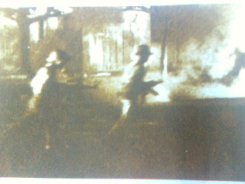
Đánh chiếm Bộ Tổng tham mưu ngụy
Đánh chiếm Bộ Tổng tham mưu Ngụy
Đánh chiếm Đài phát thanh
Đánh chiếm Sân bay Tân Sơn Nhất
Tấn công vào Sứ quán Mĩ

Slide 27
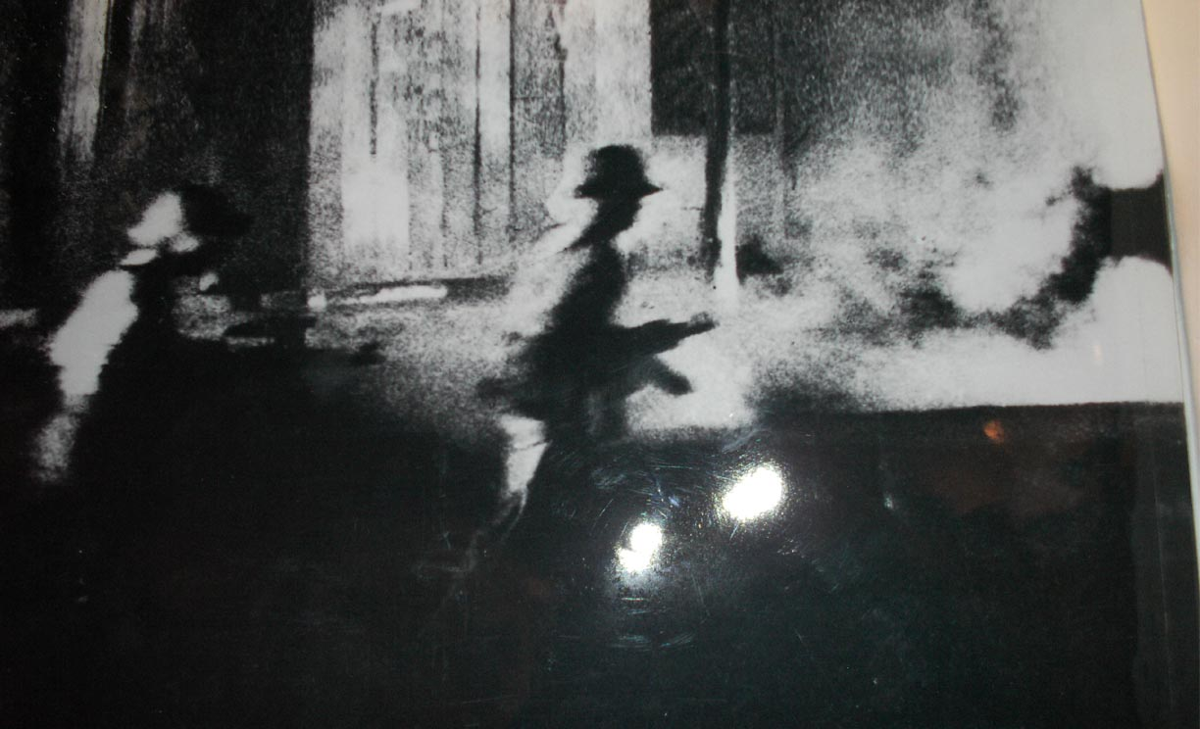
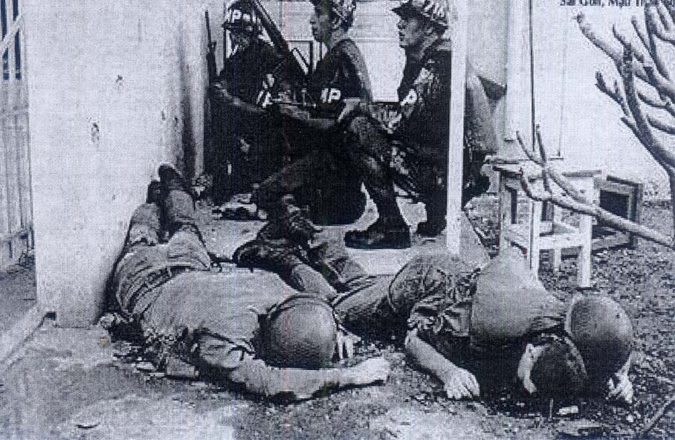
TRẬN ĐÁNH TRỌNG ĐIỂM
SỨ QUÁN MĨ BỊ TẤN CÔNG
CẢNH SÁT MĨ NGỤY BỊ TIÊU DIỆT

Slide 28

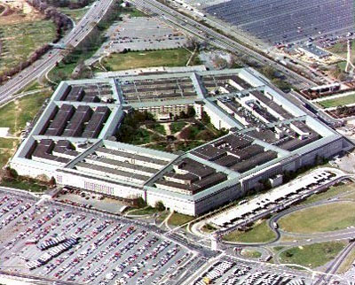
Nhà Trắng
Lầu Năm Góc

Slide 29
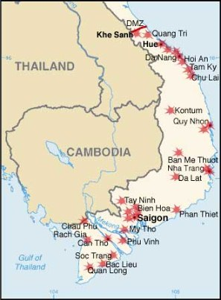
Cùng với cuộc tiến công vào Sài Gòn, quân giải phóng đã tiến công đồng loạt ở hầu khắp các thành phố, thị xã miền Nam như: Cần Thơ, Nha Trang, Huế, Đà Nẵng...
TỔNG TIẾN CÔNG VÀ NỔI DẬY
Cùng với cuộc tiến công vào Sài Gòn, quân giải phóng đã tiến công vào những nơi nào?

Slide 30
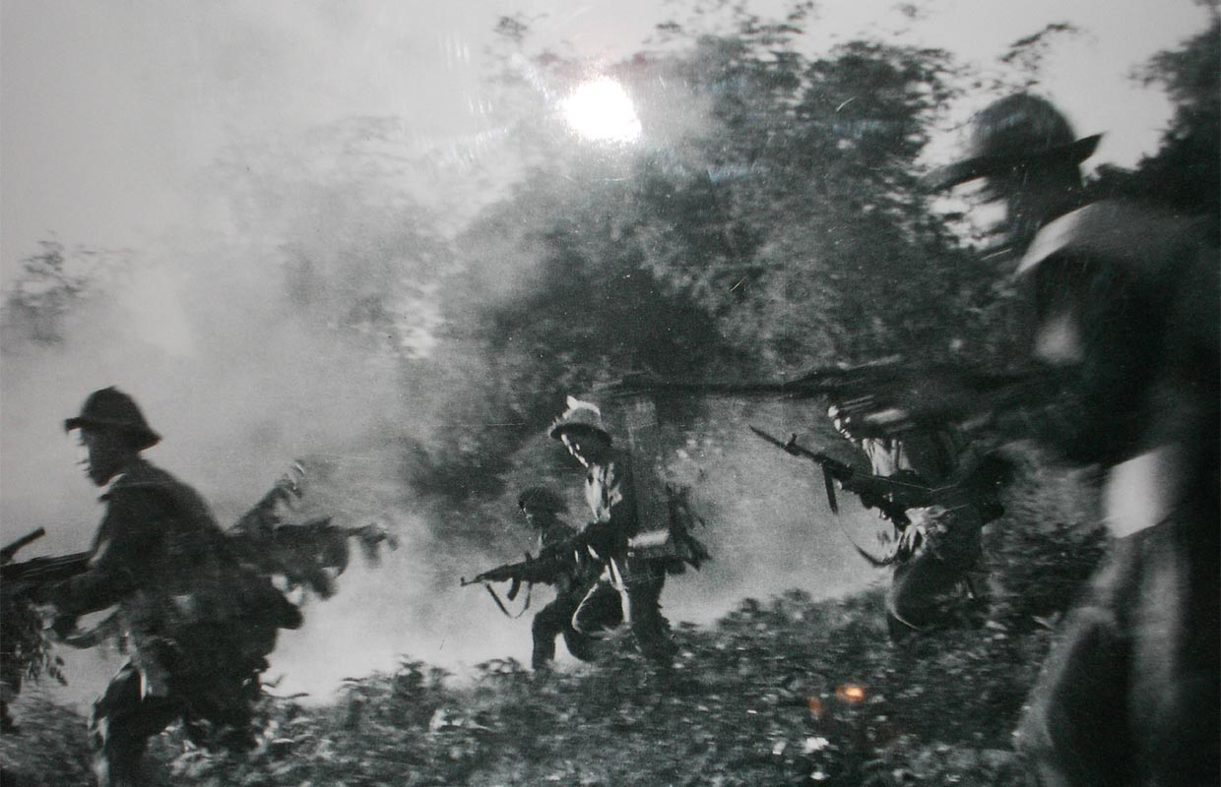
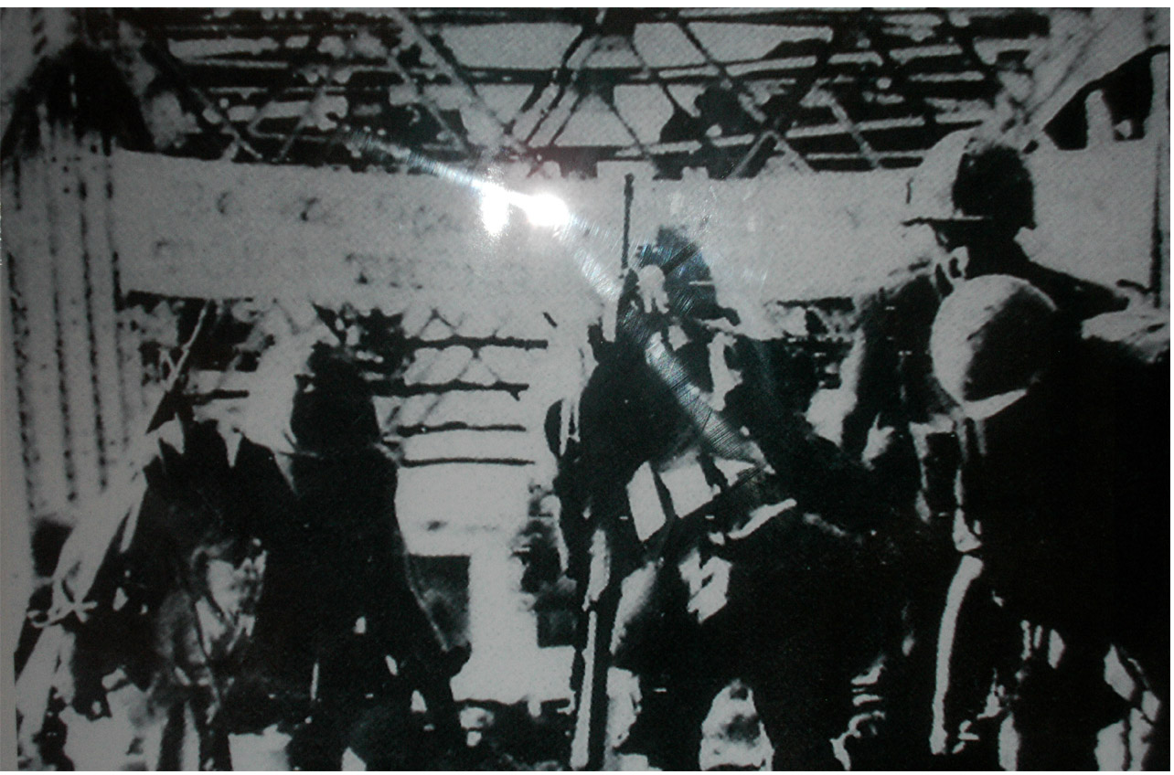
Đánh vào các thị xã, thành phố lớn:
Cần Thơ, Nha Trang, Huế…
Bộ đội tấn công vào Khe Sanh (Quảng Trị)
Quân Mĩ rút chạy qua cầu Tràng Tiền (Huế)

Slide 31
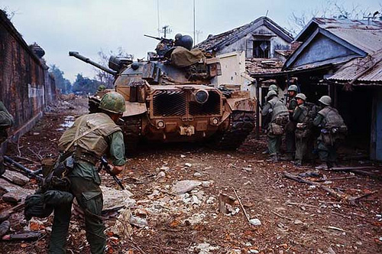
Quân Mỹ bên ngoài tường thành Huế dịp Tết Mậu Thân 1968.

Slide 32
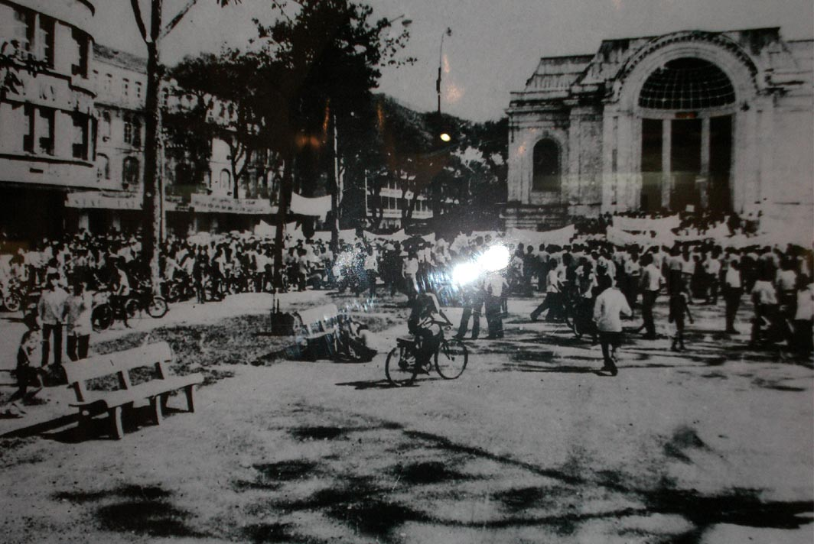
Nhân dân Sài Gòn biểu tình trước nhà Quốc hội của Ngụy

Slide 33
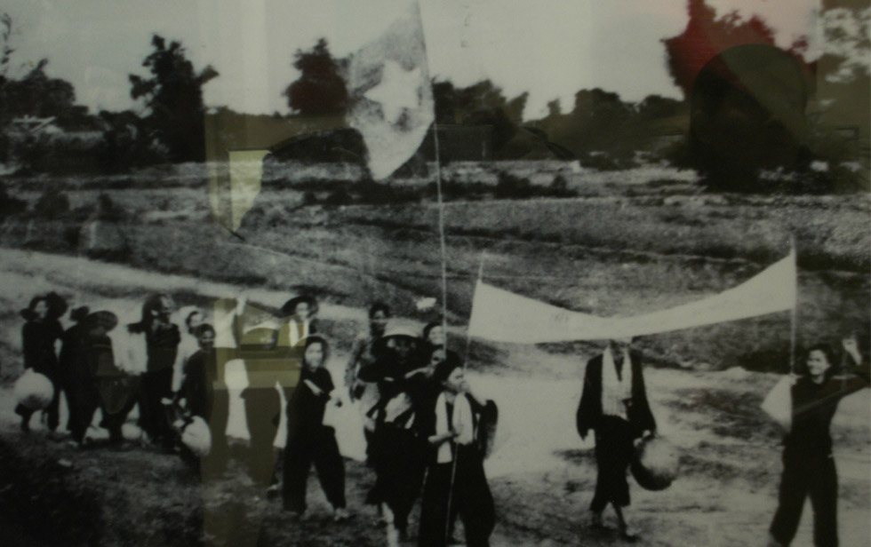
Đồng bào Tây Ninh đấu tranh

Slide 34
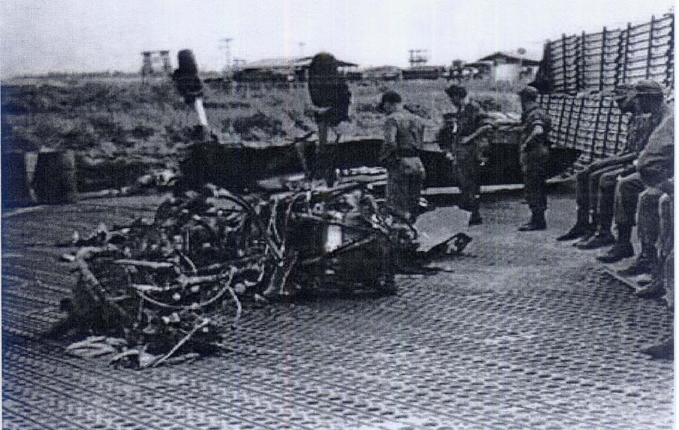
Sân bay dã chiến của Mỹ tại
Cần Thơ bị phá hủy

Slide 35
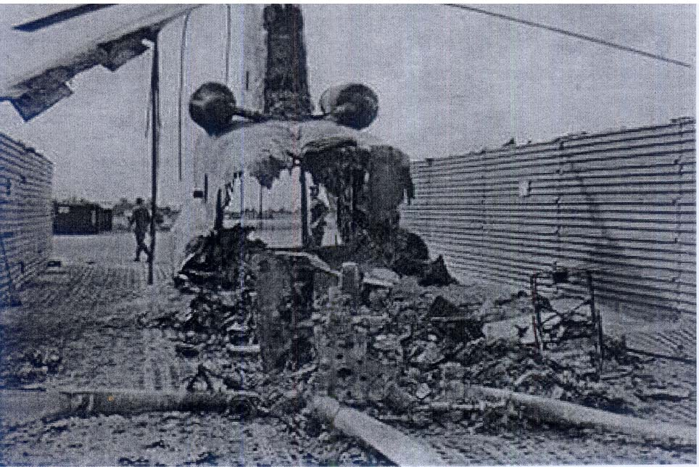
Sân bay dã chiến của Mỹ tại
Cần Thơ bị phá hủy

Slide 36
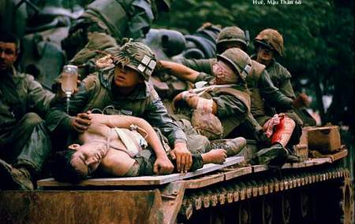
Nỗi hoang mang, sợ hãi bao trùm lên quân xâm lược Mỹ

Slide 37
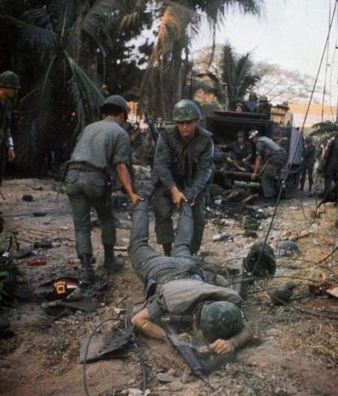

Slide 38
Tại sao nói: Cuộc Tổng tiến công của quân và dân vào Tết Mậu Thân 1968 mang tính bất ngờ và đồng loạt với quy mô lớn?

Slide 39
4. * Cuộc tiến công mang tính bất ngờ vì:
- Bất ngờ về thời điểm:
Tấn công vào đêm giao thừa
- Bất ngờ về địa điểm :
Tất cả các cơ quan đầu não của
địch ở khắp thành phố, thị xã
lớn ở miền Nam đều bị quân ta
tấn công.

Slide 40
* Cuộc Tổng tiến công mang tính đồng loạt vì:
Tấn công vào nhiều nơi, đồng thời ở nhiều thị xã, thành phố, chỉ khu quân sự.

Slide 41
2/ Kết quả, ý nghĩa của cuộc Tổng tiến công và nổi dậy Tết Mậu Thân 1968.

Slide 42

Thảo luận nhóm đôi: 3 phút.
1.Cuộc Tổng tiến công và nổi dậy Tết Mậu Thân 1968 có tác động như thế nào đến Mĩ và chính quyền Sài Gòn?
2. Nêu ý nghĩa của cuộc Tổng tiến công và nổi dậy Tết Mậu Thân 1968?

Slide 43
1.Cuộc Tổng tiến công và nổi dậy Tết Mậu Thân 1968 có tác động như thế nào đến Mĩ và chính quyền Sài Gòn?

Slide 44

Làm cho hầu hết các cơ quan Trung Ương và địa phương của Mĩ và chính quyền Sài Gòn tê liệt, khiến chúng hoang mang lo sợ. Những kẻ đứng đầu Nhà Trắng, Lầu Năm Góc và cả thế giới phải sửng sốt

Slide 45
Nêu ý nghĩa cuộc Tổng Tiến công và nổi dậy Tết Mậu Thân 1968?

Slide 46
Tạo bước ngoặt cho cuộc kháng chiến chống Mĩ, cứu nước, gây cho địch nhiều thiệt hại, tạo thế thắng lợi cho quân dân ta.
Mĩ buộc phải thừa nhận thất bại một bước, chấp nhận đàm phán tại Pa-ri về chấm dứt chiến tranh ở Việt Nam.

Slide 47
Tết Mậu Thân 1968 quân dân miền Nam đã làm gì khiến Mĩ và chính quyền Sài Gòn hoang mang lo sợ?

Slide 48
Tết Mậu Thân 1968, quân dân miền Nam đồng loạt
Tổng tiến công và nổi dậy ở khắp các thành phố,
thị xã,…Làm cho Mĩ và quân đội Sài Gòn thiệt hại nặng nề, hoang mang lo sợ.

Slide 49

Trò chơi: ô chữ kì diệu

Slide 50

Trò chơi ô chữ kì diệu
1
Đ | Ồ | N | G | L | O | Ạ | T
2
B | Ấ | T | N | G | Ờ
3
H | U | Ế
4
Từ khóa

Slide 51
Trò chơi ô chữ kì diệu
Đ | Ồ | N | G | L | O | Ạ | T
1
2
B | Ấ | T | N | G | Ờ
3
H | U | Ế
4
S | Ứ | Q | U | Á | N | M | Ĩ
Ô chữ gồm có 6 chữ cái
Cuộc Tổng tiến công và nổi dậy Tết Mậu Thân 1968 không chỉ diễn ra đồng loạt mà còn quá………….,ngoài sức tưởng tượng của địch?
Ô chữ gồm có 8 chữ cái : Cuộc tổng tiến công của quân và dân miền Nam vào Tết Mậu Thân 1968 mang tính chất bất ngờ và ………..
Ô chữ gồm có 8 chữ cái : Cuộc chiến đấu diễn ra quyết liệt trong 6 giờ đồng hồ khiến nơi đây bị tê liệt và là trận đánh tiêu biểu của cuộc Tổng tiến công Tết Mậu Thân 1968 ?
Từ khóa
Ô chữ gồm có 3 chữ cái :Tên của một thành phố cùng đồng loạt nổi dậy Tết Mậu Thân 1968 ?
T
T
T
Â
Â
Ê
U
H
N
M
T | Ế | T | M | Ậ | U | T | H | Â | N

Slide 52
Lịch sử
Sấm sét đêm giao thừa
Bài học
T
I
Ế
N
G
B
O
M
Đ
Ạ
N
Tiếng SẤM SÉT trong bài là tiếng gì?

Slide 53
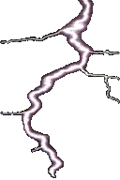

Lịch sử:
Cách mạng Việt Nam
tiến dần đến thắng lợi.
Sấm sét đêm giao thừa
TỔNG
TIẾN
CÔNG
VÀ
NỔI
DẬY
TẾT
MẬU
THÂN
1968
Quân giải phóng
Mĩ và
Quân đội
Sài Gòn
thiệt hại
nặng nề,
hoang
mang,
lo sợ.
Huế
Đà Nẵng
Nơi khác
Nha Trang
Sài Gòn
Cần Thơ
(Sứ quán Mĩ)

Slide 54

Các em cần nhớ nhé !
Về nhà
Học lại bài và trả lời các câu hỏi trong sách giáo khoa .
Chuẩn bị cho tiết học sau: Chiến thắng Điện Biên Phủ trên không

